Slide 1
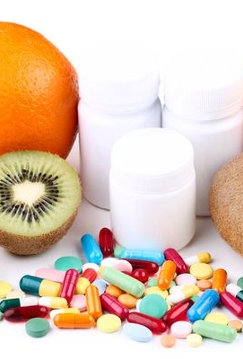
Doplňky stravy
Definice doplňků stravy a legislativa
Uvádění doplňků stravy na trh
Kdo by měl doplňky stravy užívat a jaká jsou jejich negativa
Kategorizace doplňků stravy
Ergogenní doplňky stravy

Slide 2

Co jsou doplňky stravy z pohledu legislativy?
Zákon o potravinách č. 110/1997 Sb. v platném znění:
„Potraviny, jejichž účelem je doplňovat běžnou stravu a které jsou koncentrovanými zdroji vitaminů a minerálních látek nebo dalších látek s nutričním nebo fyziologickým účinkem, obsažených v potravině samostatně nebo v kombinaci, určené k přímé spotřebě v malých odměřených množstvích.“

Slide 3
Co jsou doplňky stravy z pohledu legislativy?
Směrnice Evropského parlamentu a Rady 2002/46/EC ze dne 10. června 2002 o přibližování legislativy členských států tykající se doplňků stravy:
„Potraviny, jejichž účelem je doplňovat běžnou stravu a které jsou koncentrovanými zdroji živin nebo jiných látek s výživovým nebo fyziologickým účinkem, samostatně nebo v kombinaci, jsou uváděny na trh ve formě dávek, a to ve formě tobolek, pastilek, tablet, pilulek a v jiných podobných formách, dále ve formě sypké, jako kapalina v ampulích, v lahvičkách s kapátkem a v jiných podobných formách kapalných nebo sypkých výrobků určených k příjmu v malých odměřených množstvích.“

Slide 4

Legislativa
Dne 29. 3. 2018 vešla v platnost vyhláška č. 58/2018 Sb., o doplňcích stravy a složení potravin. Účinnost vyhlášky je od 1. 11. 2018. Tato vyhláška zrušuje vyhlášku č. 225/2008 Sb., kterou se stanoví požadavky na doplňky stravy a na obohacování potravin, ve znění pozdějších předpisů.
  Seznam vitaminů a minerálních látek a jejich forem, které lze použít pro výrobu doplňků stravy.
  Seznam referenčních hodnot příjmu vitaminů a minerálních látek.
  Termín „doporučená denní dávka“ je nahrazen termínem „referenční hodnota příjmu“ v souladu s nařízením č. 1169/2011.
  Z důvodu nových vědeckých poznatků v dané problematice jsou upraveny podmínky použití některých rostlin i některých dalších látek jiných než rostliny v doplňcích stravy a také seznamy některých rostlin a některých dalších látek zakázaných při výrobě potravin.
  Ke změnám došlo i v případě podmínek označování doplňků stravy.

Slide 5

Uvedení doplňků stravy na trh
u doplňků stravy se posuzuje pouze zdravotní nezávadnost, nikoliv účinnost
zdravotní tvrzení uváděná na obalu a v doprovodných materiálech u doplňků stravy tedy nejsou po odborné stránce posuzována (např. zda rostlina obsažená v doplňku stravy skutečně má výrobcem deklarovaný účinek nebo zda výrobek může skutečně příznivě působit při obtížích, které výrobce uvádí)

Slide 6
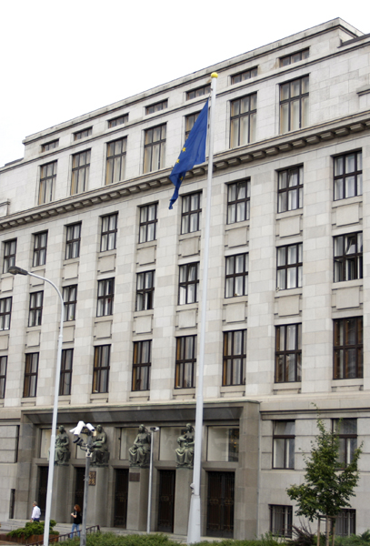
Orgány činné při uvádění DS na trh a jejich kontrole
Ministerstvo zemědělství
SZPI – kontrolní orgán
SZÚ – http://szu.cz/tema/bezpecnost-potravin/doplnky-stravy-1
EFSA (Evropský úřad pro bezpečnost potravin) - schvaluje tzv. zdravotní a výživová tvrzení https://www.efsa.europa.eu/

Slide 7
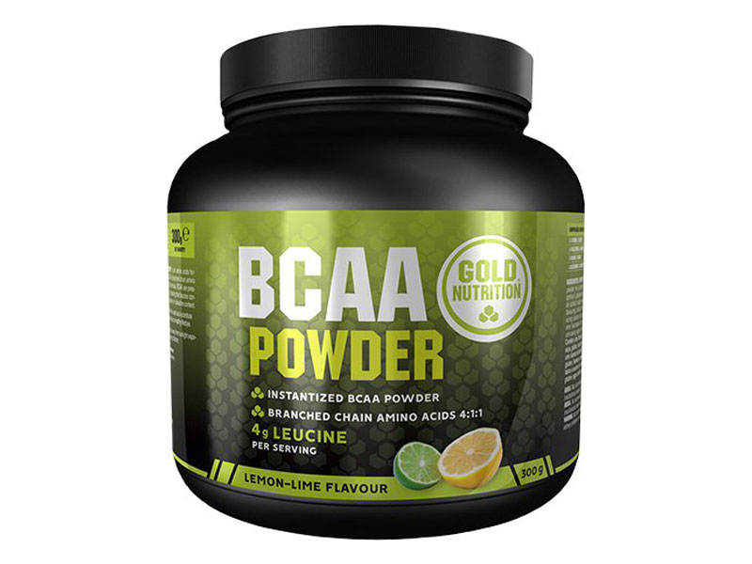
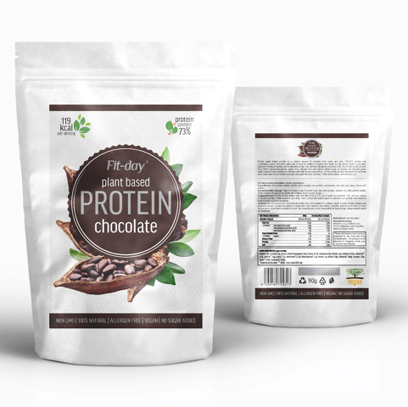
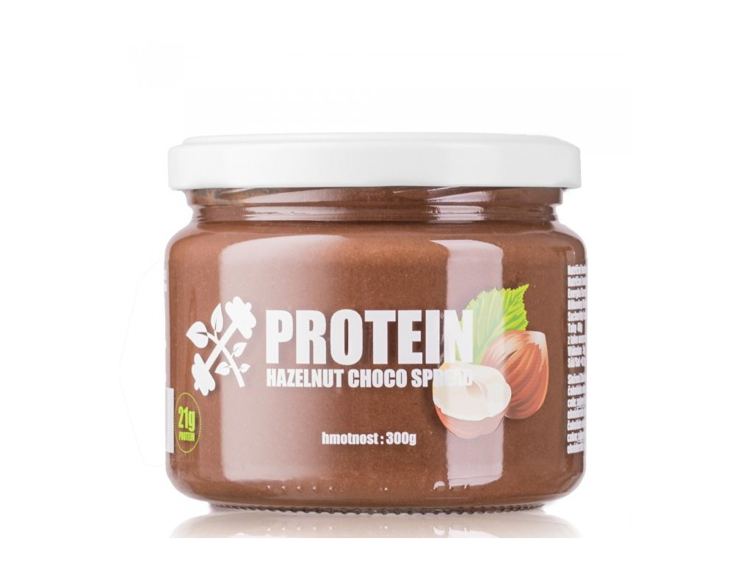
Tvrzení dle SZPI
Jakékoliv sdělení nebo znázornění, které není podle právních předpisů Evropské unie nebo vnitrostátních právních předpisů povinné, včetně obrázkového, grafického nebo symbolického znázornění v jakékoliv podobě, které uvádí, naznačuje nebo ze kterého vyplývá, že potravina má určité vlastnosti.

Slide 8

Kdo a kdy by měl suplementovat?
Kdo?
Obecná populace | Aktivní jedinci
Jedinci s oslabením Lidé v malnutrici | Sportující populace Pracovně fyzicky zatížení jedinci
Kardiovaskulární onemocnění, metabolický syndrom, senioři atp. Deficit mikronutrientů a stresová malnutrice | Fyzická aktivita přesahuje 5 hodin týdně Fyzická aktivita převažuje nad sezením
Doplněk racionální stravy | Sportovní výživa Doplněk racionální stravy
Kdy?
Vždy, když je racionální strava nedostačující nebo není možná v plném rozsahu. | Vždy jako doplnění racionální stravy, když není možné ji dodržet či aplikovat v plném rozsahu.

Slide 9

DS a sportovci
- jestliže chtějí zvýšit výkon (kofein, kreatin,…)
- jestliže nejsou schopni dostatečně pokrýt příjem živin normální stravou – kvantitativně vs. kvalitativně
- trénují-li „za polárním kruhem“, nebo v halách – nedostatečná expozice slunci (vit. D)
- sportovci vegetariáni a vegani
- jestliže sami nebo se svým dietologem strategicky plánují jídelníček a suplementaci v návaznosti na nějaký sportovní cíl (nutnost brzké regenerace, tělesná hmotnost…)
  Důležitá je identifikace příčin:
    a) tréninková zátěž
    b) žijí v oblasti, o níž je známo, že je extrémně chudá na např. na jod, selen, nebo další stopové prvky (moc jich není…)
    c) pohodlnost?

Slide 10

DS a sportovci - negativa
Dopingové látky
U suplementů s významným obsahem lipofilních vitamínů (A, D, E, K) nebo stopových prvků (měď, zinek, vanad, chrom, mangan, selen, nikl, molybden aj.), antioxidantů (prooxidativní stavy) hrozí riziko předávkování
Mezi nejzávažnější negativní vliv suplementace patří odklon sportovců od přirozeného výběru zdrojů elementárních živin a v běžných potravinách dostupných nutričních faktorů podporujících zdraví, výkon a regeneraci

